Slide 1



LA REVISIONE PREZZI
avv. Rosario Scalise
www.avvocatodicantiere.it
Maggio 2024
Contenuti coperti da diritto di autore

Slide 2
- 1 -
LA REVISIONE PREZZI NEL DLGS 36/2023
Lavori, Servizi, Forniture
avv. Rosario Scalise – www.avvocatodicantiere.it

Slide 3
- 1.1. -
LA REVISIONE PREZZI NEL DLGS 36/2023
Principi Generali sulla rinegoziazione
avv. Rosario Scalise – www.avvocatodicantiere.it

Slide 4
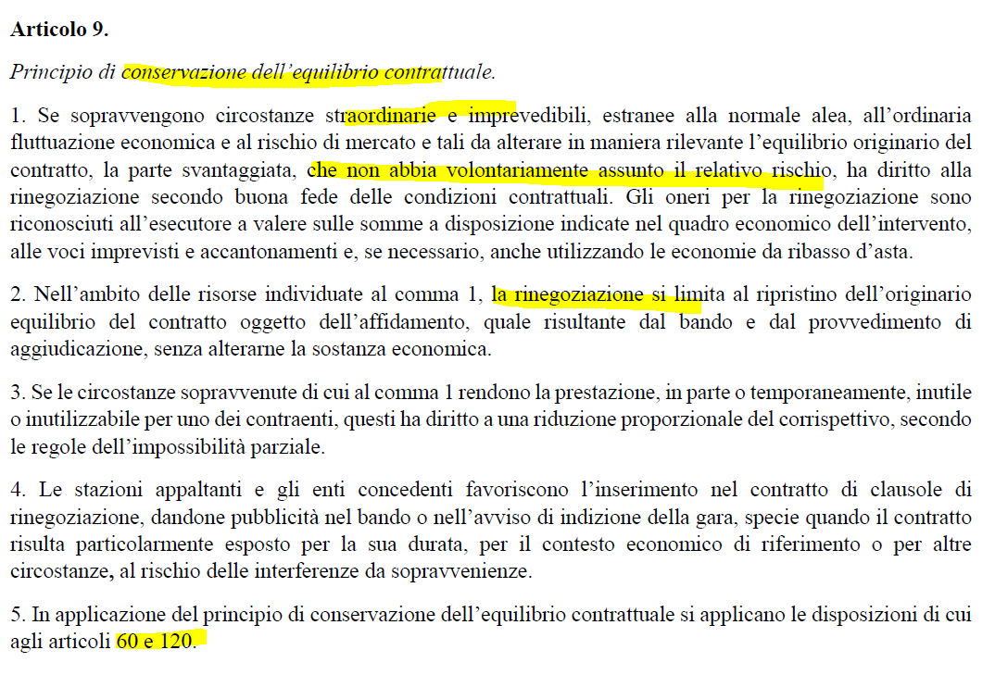
avv. Rosario Scalise – www.avvocatodicantiere.it

Slide 5
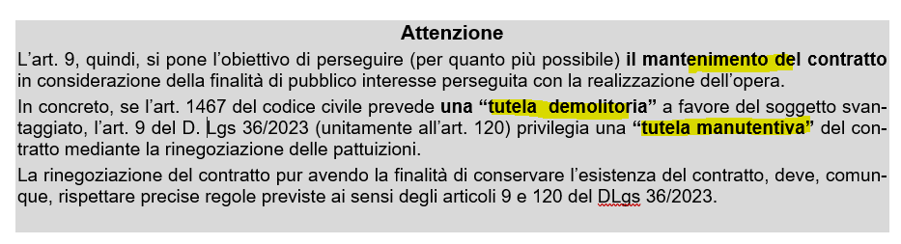
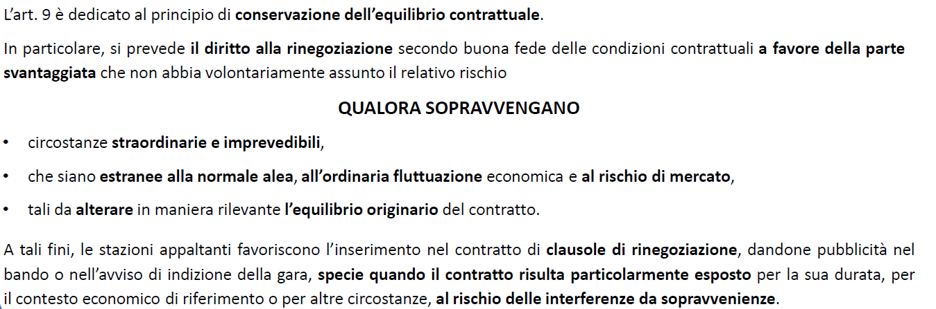
avv. Rosario Scalise – www.avvocatodicantiere.it

Slide 6
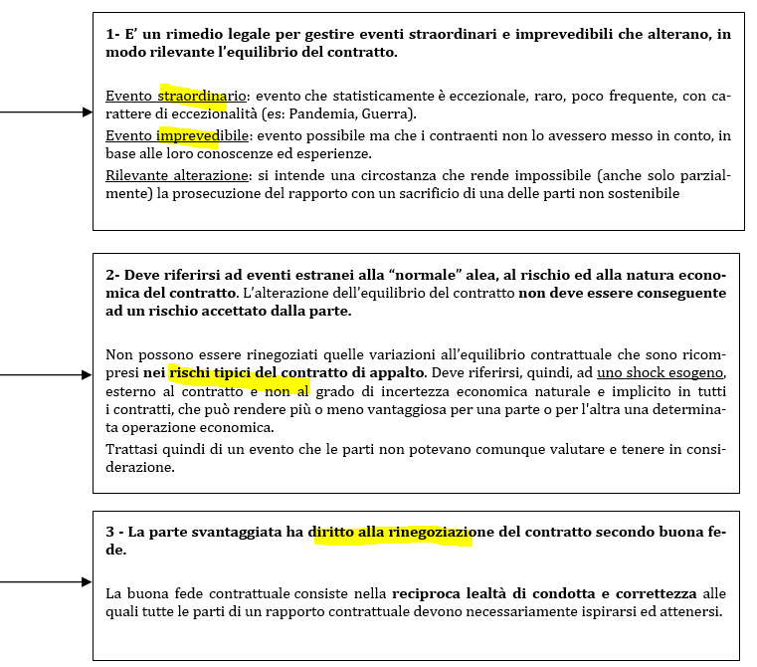
avv. Rosario Scalise – www.avvocatodicantiere.it

Slide 7
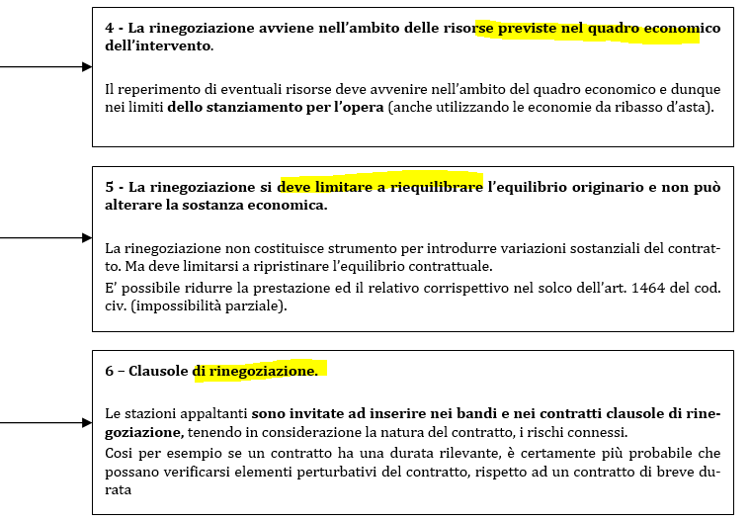
avv. Rosario Scalise – www.avvocatodicantiere.it

Slide 8

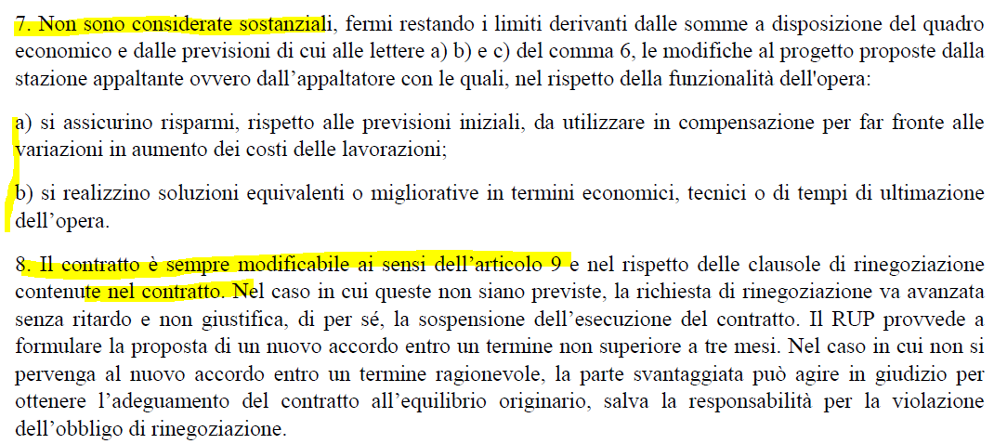
avv. Rosario Scalise – www.avvocatodicantiere.it

Slide 9
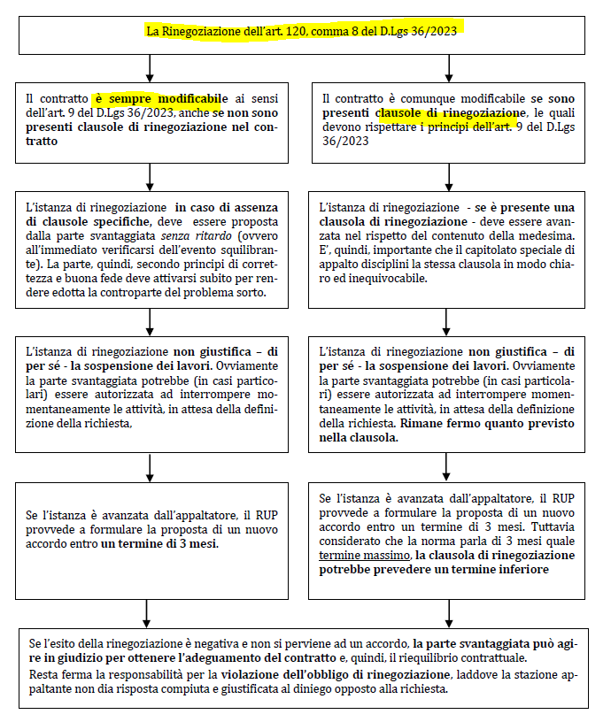
Iter rinegoziazione
avv. Rosario Scalise – www.avvocatodicantiere.it

Slide 10
- 1.2. -
LA REVISIONE PREZZI NEL DLGS 36/2023
L’art. 60 e modalità applicative
avv. Rosario Scalise – www.avvocatodicantiere.it

Slide 11
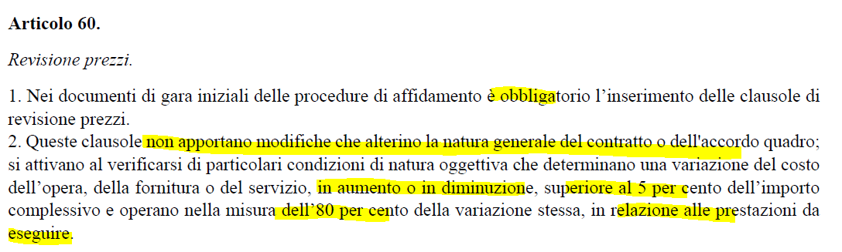
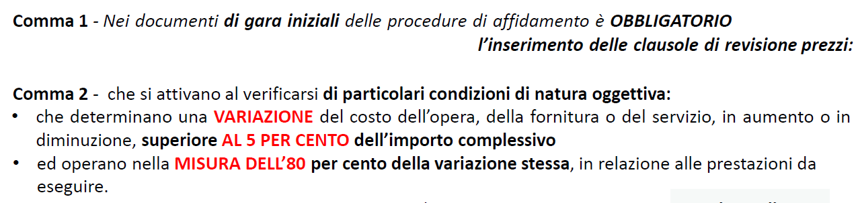
avv. Rosario Scalise – www.avvocatodicantiere.it

Slide 12
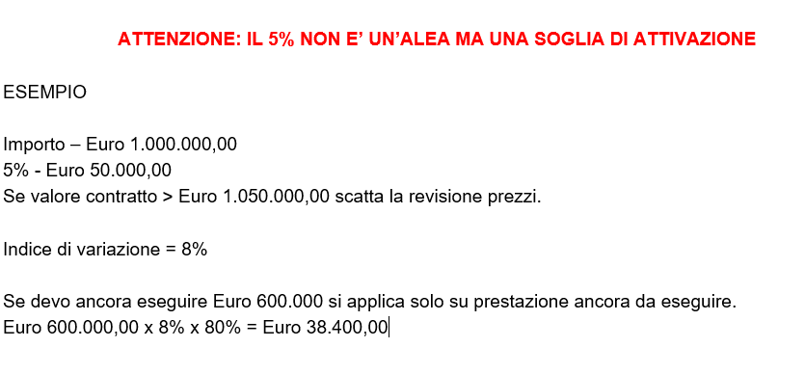
avv. Rosario Scalise – www.avvocatodicantiere.it

Slide 13

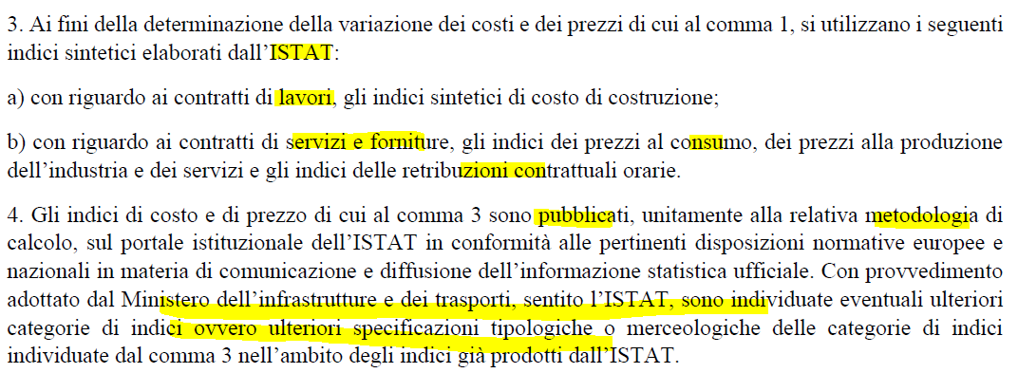
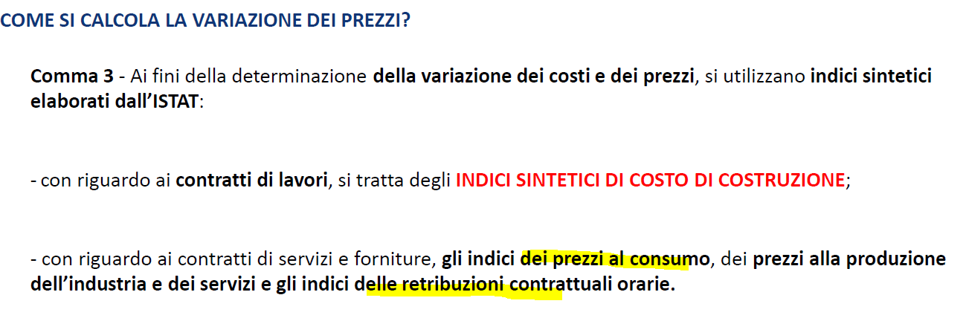
avv. Rosario Scalise – www.avvocatodicantiere.it

Slide 14
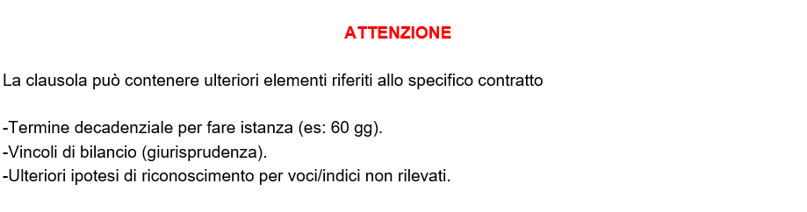
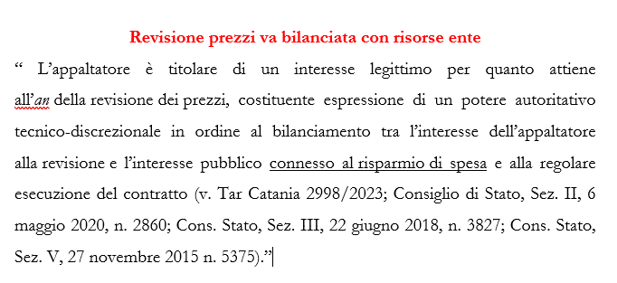
- No nell’anno di offerta
avv. Rosario Scalise – www.avvocatodicantiere.it

Slide 15
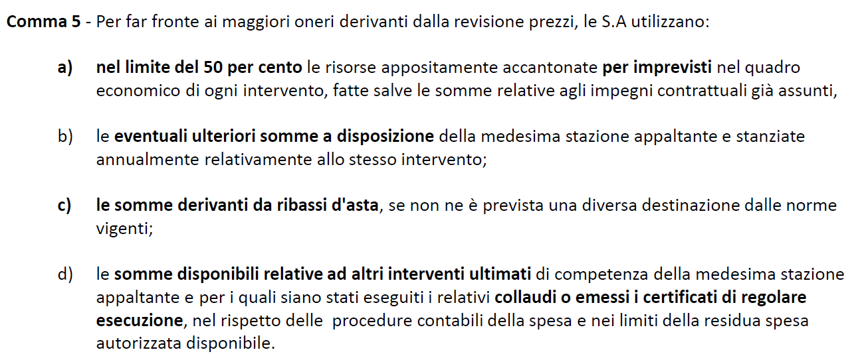
avv. Rosario Scalise – www.avvocatodicantiere.it

Slide 16
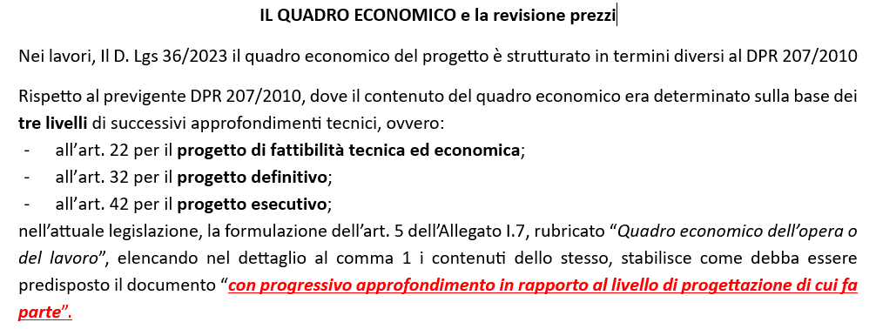
avv. Rosario Scalise – www.avvocatodicantiere.it

Slide 17
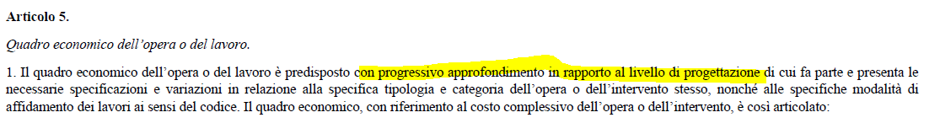
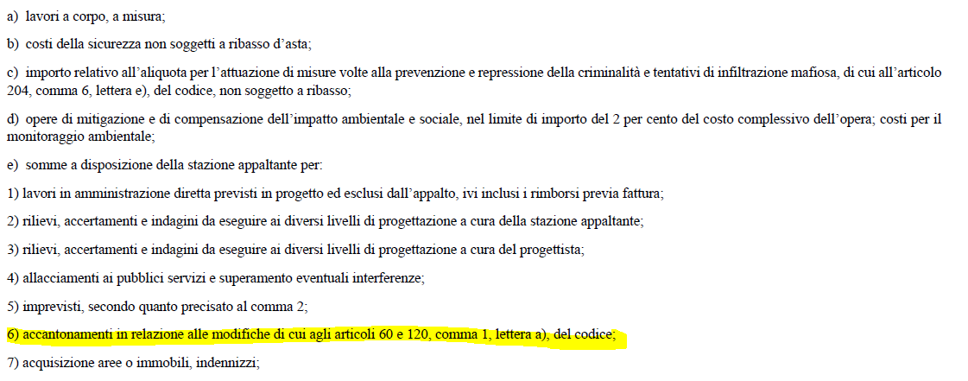
avv. Rosario Scalise – www.avvocatodicantiere.it

Slide 18
LA REVISIONE PREZZI DL Aiuti (Lavori)
Servizi e Forniture nella disciplina previgente
avv. Rosario Scalise – www.avvocatodicantiere.it

Slide 19
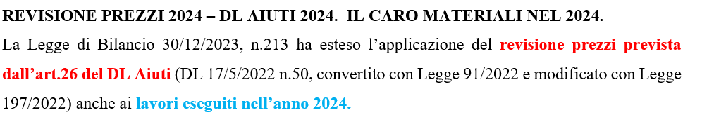
DL Aiuti - Lavori
avv. Rosario Scalise – www.avvocatodicantiere.it

Slide 20
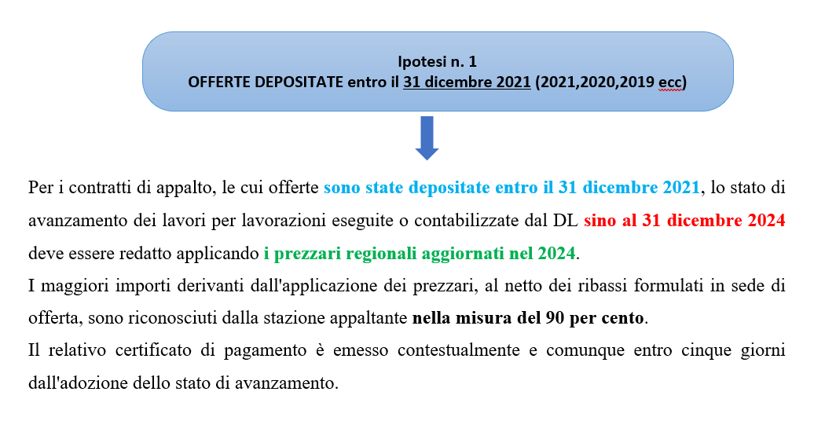
DL Aiuti - Lavori
avv. Rosario Scalise – www.avvocatodicantiere.it

Slide 21
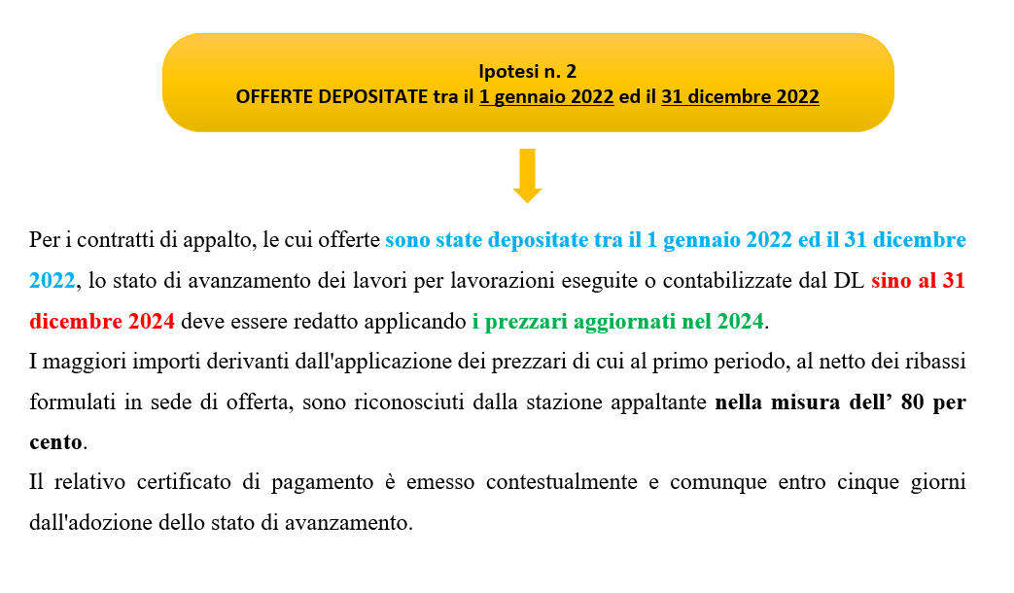
DL Aiuti - Lavori
avv. Rosario Scalise – www.avvocatodicantiere.it

Slide 22
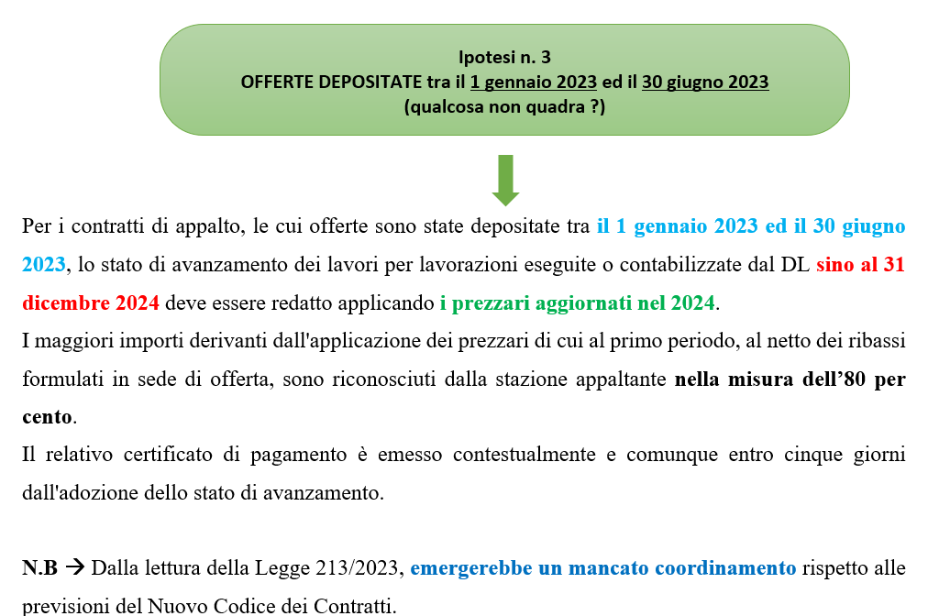
DL Aiuti - Lavori
avv. Rosario Scalise – www.avvocatodicantiere.it

Slide 23

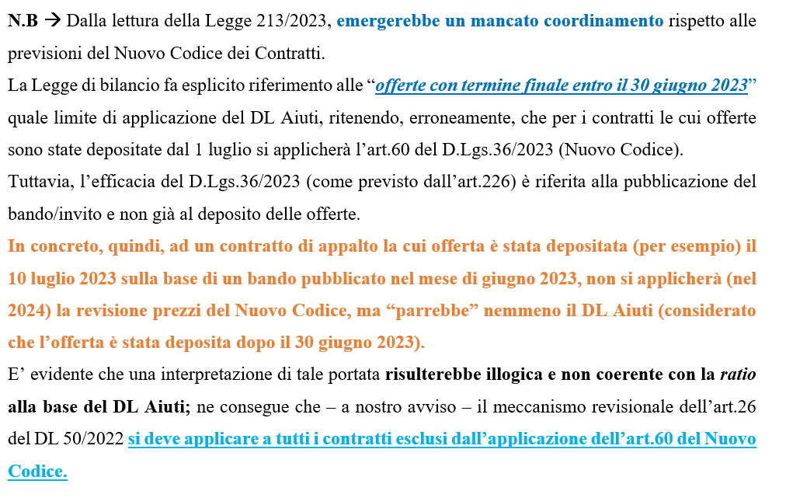
DL Aiuti - Lavori
avv. Rosario Scalise – www.avvocatodicantiere.it

Slide 24

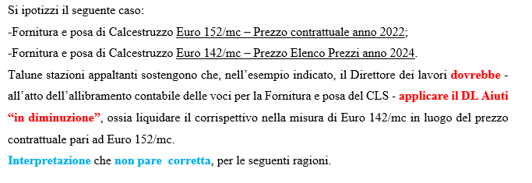
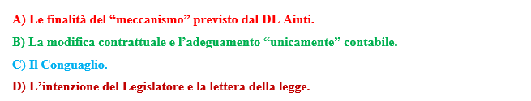
DL Aiuti - Lavori
Non pare possibile applicare le variazioni in diminuzione
avv. Rosario Scalise – www.avvocatodicantiere.it

Slide 25
Servizi, Forniture
Art. 106, comma 1, lett. a) del D Lgs 50/2016
DL 4/2022
Clausole di capitolato
Norme precise, chiare ed inequivocabili
avv. Rosario Scalise – www.avvocatodicantiere.it

